Slide 1





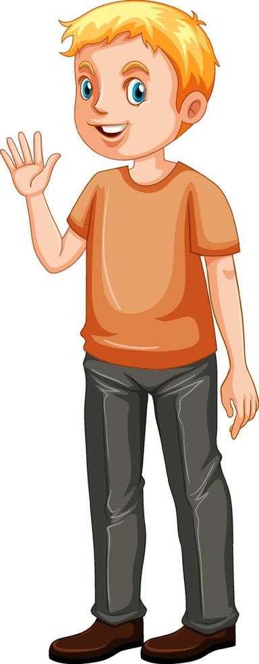


APPEL A PROJETS LMV
2026 - 2027
Tu as une idée pour améliorer la vie à l’école ?
L’AP peut t’aider à la réaliser
💡
🎯 Quels types de projets sont soutenus ?
Pas de limite de budget par projet : tu peux proposer une idée de 50 à 1000 € tant qu’elle est impactante et bien pensée.
Les critères principaux pour défendre votre projet sont :
    👨‍👩‍👧‍👦 Nombre de personnes touchées
    🪴 Impact écologique
    💪 Implication active des élèves
    ⏱️ Durabilité / pérennité
👍 Ce qu’on regarde aussi pour choisir ton projet :
    🎨 Originalité et créativité
    🌈 Accessibilité et inclusion
    📢 Visibilité et rayonnement
    🛠️ Faisabilité / planification
    💶 Financièrement raisonnable
    🪂 Défense des valeurs du LMV
🛠️ Comment ça se passe ?
    Trouve un adulte référant dans l’école (prof, éduc, etc.)
    Prépare ton projet à envoyer pour la présélection
      Idée, bienfaits et public cible
      Composition équipe (élève(s) + référant)
      Estimations budget et planning
    Présentation orale si le projet est présélectionné
Date limite
17 décembre 2026
Plus d’infos sur : www.aplyceemartinv.be

Slide 2





APPEL A PROJETS LMV
🎯 Quels types de projets sont soutenus ?
Pas de limite de budget par projet : tu peux proposer une idée de 50 à 1000 € tant qu’elle est impactante et bien pensée.
Les critères principaux pour défendre votre projet sont :
    👨‍👩‍👧‍👦 Nombre de personnes touchées
    🪴 Impact écologique
    💪 Implication active des élèves
    ⏱️ Durabilité / pérennité
Date limite : 17-12-2026
💡
Tu as Une Idée pOur AméLioreR la Vie à l’éCole ?
L’AP peuT t’aiDer à La réAlisEr
Plus d’infos sur : www.aplyceemartinv.be
👍 Ce qu’on regarde aussi pour choisir ton projet :
    🎨 Originalité et créativité
    🌈 Accessibilité et inclusion
    📢 Visibilité et rayonnement
    🛠️ Faisabilité / planification
    💶 Financièrement raisonnable
    🪂 Défense des valeurs du LMV
🛠️ Comment ça se passe ?
    Trouve un adulte référant dans l’école (prof, éduc, etc.)
    Prépare ton projet à envoyer pour la présélection
      Idée, bienfaits et public cible
      Composition équipe (élève(s) + référant)
      Estimations budget et planning
    Présentation orale si le projet est présélectionné

Slide 3








L’Association des Parents du LMV
💡
Bien pensée
Impactante
Quels types de projets sont soutenus ?
Pas de limite de budget par projet
de 50 à 1000 €
Date limite : 17/12/2026
Tu as une idée pour améliorer la vie à l’école ?
Appel à Projets
Comment ça se passe ?
Trouve un adulte référant dans l’école (prof, éduc, etc.)
Critères
Nombre de personnes touchées
Impact écologique
Implication active des élèves
Durabilité / pérennité
Envoyer le projet de présélection
Idée, bienfaits et public cible
Composition élève(s) + référant)
Estimations budget et planning
Présentation orale si le projet est présélectionné
Plus d’infos sur : www.aplyceemartinv.be

